Slide 1
Functional MRI를 이용한 그래프 신경망 기반 조현병 분류 모델 개발
2021105600 박지후

Slide 2
fMRI data 전처리(fmri-prep)
functional connectivity 제작
Graph 데이터 변환
GCN model 구축
GCN으로 schizophrenia 환자 분류

Slide 3
1. fMRI data preprocessing
초기 시점 제거: 최초 10개 시점의 이미지를 제거하여 MRI 신호의 초기 불안정성의 영향을 최소화. (X)
acquisition time delay/intravolume 보정: slice timing 보정을 통해 이미지 내 시간 지연 보정을 수행.
운동 아티팩트 교정:
Friston의 24-파라미터 보정 적용. (6 parameter(3회전, 3이동))
Power 등이 제안한 "head motion scrubbing" 방법 적용. (X)
프레임별 변위(FD)가 0.5mm 이상인 볼륨을 식별하고 제외. (X)
공간 정규화: 이미지를 MNI 152 템플릿으로 3 × 3 × 3mm^3로 정규화.(frmi-prep 22.02에서는 MNI152NLin6Asym template을 기본적으로 사용, 1x1x1 mm )
선형 디트렌딩 및 시간 대역 필터링: 0.01–0.08 Hz 대역으로 bandpass 필터링, 저주파 드리프트 및 고주파 생리적 노이즈 제거 (X)
신호 회귀: 전역 신호, 백질 신호, 뇌척수액 신호 및 운동 파라미터를 제거. (X)

Slide 4
1. fMRI data preprocessing(fmri-prep)
Dataset 1 (UCLA_CNP)
Subject 272명 중 263명
Dataset 2 (COBRE)
Subject 148명 중 148명

Slide 5
2. functional connectivity 제작
Atlas 적용한 mask를 fMRI image에 적용
시간에 따른 두 ROI fMRI signal간의 pearson correlation 계산
*brain mask : MRI brain image에서 뇌 조직 영역과 뇌 조직이 아닌 영역을 구분하기 위해 사용되는 binary image
1. Schaefer2018 (400Parcels_17Networks_1mm)
Dataset1(UCLA_CNP) : subject 263명 중 117명 가능(HC 52, SCZ 25)
2. AAL3v1 (164parcels)
-> Dataset 1 (UCLA_CNP) : subject 263명 중 223명 가능(HC104, SCZ44)
Dataset2(COBRE) : subject 148명 중 130명 가능
3. AAL1 (116parcels)
-> Dataset1(UCLA_CNP) :

Slide 6
3. Graph dataset
G = (V, E, W)
G : subject 1명의 brain network
V : brain regions (defined by atlas)
feature(x) : 다른 ROI와의 functional connectivity
E(edge_index) : brain regions간 functional connections (KNN, k=10)
feature(edge_attr) : 두 node간 연결의 weight
(두 node의 functional connectivity pattern간의 유사성을 기반으로 weight 계산)
FCGraphDataset(146)
FCGraphDataset [0] = Data(x=[164, 164], edge_index=[2, 2084], edge_attr=[2084], y=[1])

Slide 7


3. Graph dataset – weighted adjacency matrix
Functional connectivity(X)
Adjacency matrix
N0 N1 N2 N3 N4 N5
N0 N1 N2 N3 N4 N5
N0
N1
N2
N3
N4
N5
N0
N1
N2
N3
N4
N5
n0, n2의
functional connectivity pattern의
유사성 계산(pairwise distance)
값이 작을 수록 두 node간의
모든 node들과 가지는 functional connectivity pattern 유사하다
값이 클 수록 두 node간의
functional connectivity 크다
X 크고, pd 크다 : 특정 작업이나 기능을 수행할 땐 밀접하게 협력하나 다른 node들과의 연결 패턴은 다르다.
X 크고, pd 작다 : 기능적인 연결 강도 높고, 유사한 역할을 수행한다.
X 작고, pd 작다 : 기능 중복, 역할 분배 등으로 직접적인 기능적 연결은 적지만 유사한 역할을 수행한다.
X 작고, pd 크다 : 직접적인 기능적 연결성도 낮고, 수행하는 역할도 다르다.

Slide 8
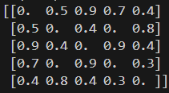
3. Graph dataset – weighted adjacency matrix
KNN-based Adjacency matrix (k=3)
Weighted adjacency matrix
N0 N1 N2 N3 N4
N0
N1
N2
N3
N4
Gaussian Kernel을 사용해
Distance 값을 weight으로 변환
각 node마다
유사성이 높은 특정 개수(k)의 node와의 관계만 고려
Edge_index
Edge_attribute

Slide 9
4. GCN model 구축
ChebConv Layer 3 (feature# -> 64 -> 64-> 128) : 최대 6차로 설정
Linear Layer 1(128 -> 2(class#))
Log_softmax
Activation function : ReLU
2,3 layer dropout(0.5비율)
Linear Layer 전 Global mean pooling

Slide 10
5. GCN으로 schizophrenia 환자 분류
linear kernel SVM을 활용한 조현병 진단 모델은 Balanced Accuracy : 0.809, Sensitivity : 0.699, specificity : 0.919 의 성능
50 epoch
stratified 10 fold
Upsampling X
Optimizer : Adam
L2 regularization : 5e-4
Learning rate: 0.001
Loss : log_softmax + NLL loss = ? : Class weight: (0.72,1.66)
Threshold : 0.5

Slide 11
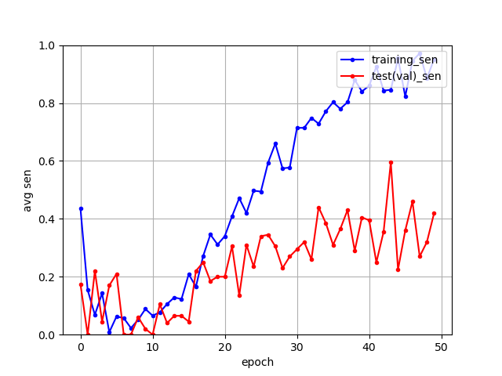
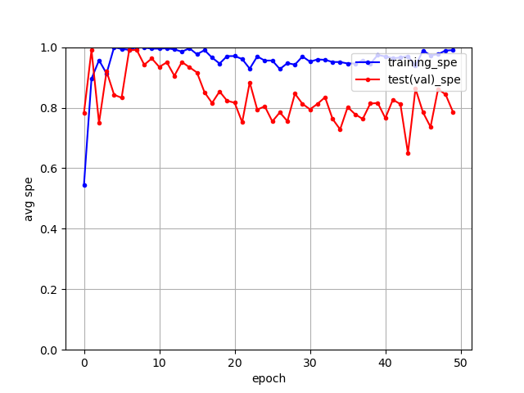
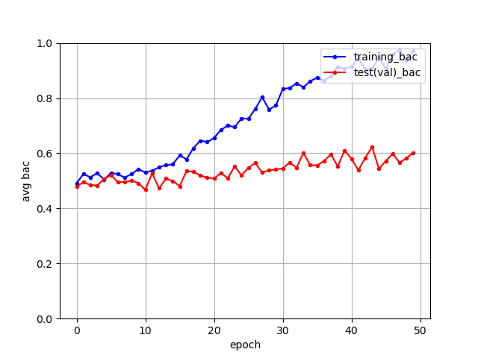
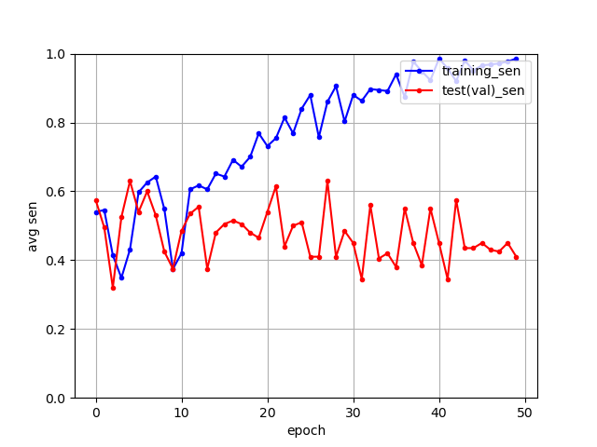
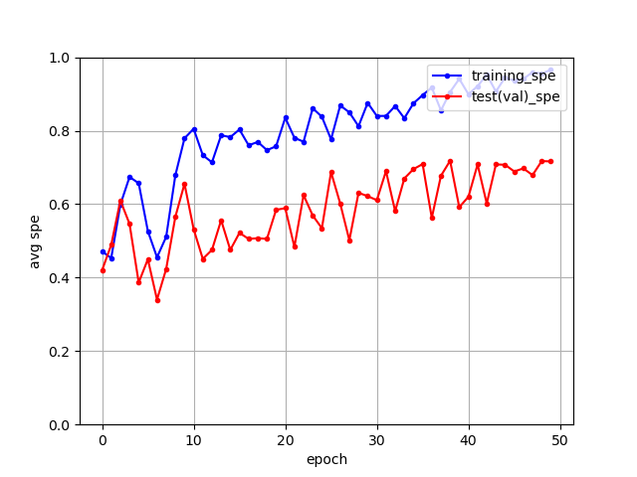
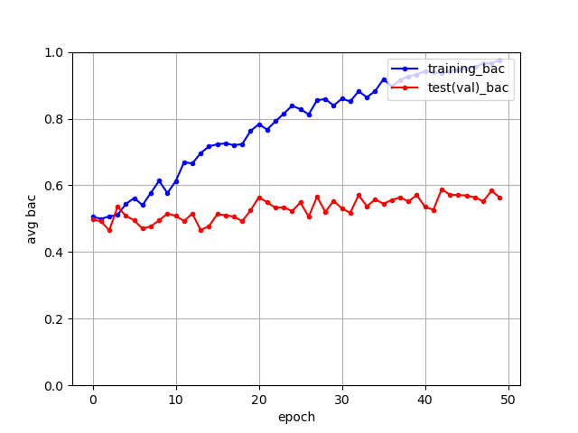
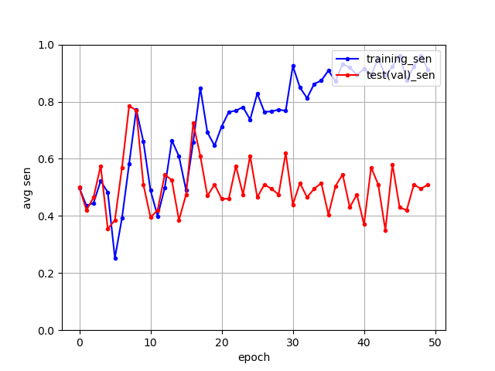
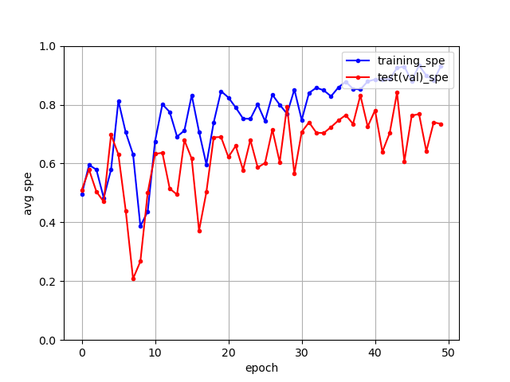
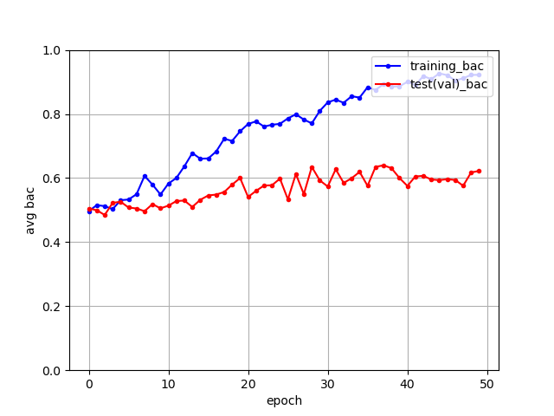
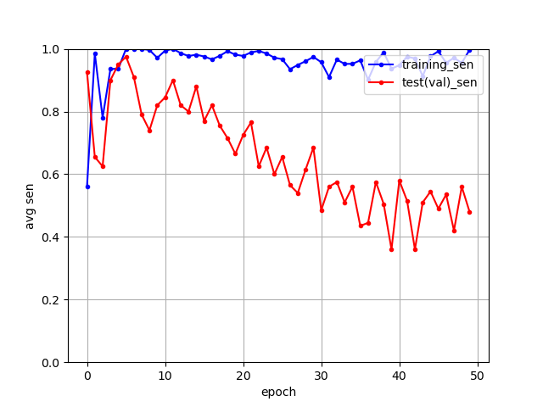
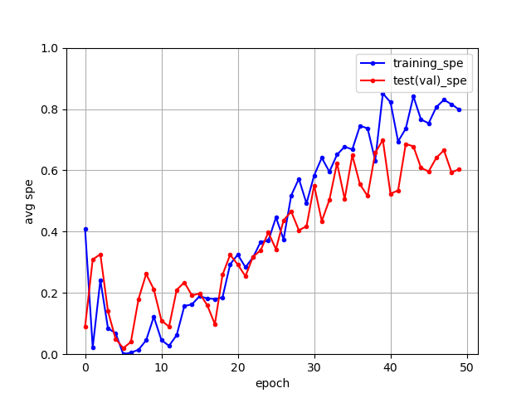
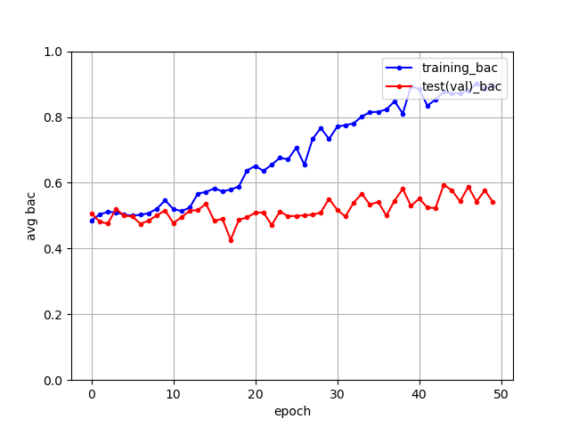
SEN
SPE
BAC
Upsampling X,
class weight [1.0, 1.0]
Upsampling X,
class weight [0.72, 1.66]
Upsampling O,
class weight [1.0, 1.0]
Upsampling O,
class weight [0.72, 1.66]

Slide 12
Combat Harmonization
Training set에만 독립적으로 combat model을 학습해서 connectivity matrix를 변경 후 이에 따라 x, edge_index, edge_attr를 다시 계산. 이후 GCN model이 학습
Validation, test set에는 학습한 combat model로 connectivity matri를 변경이에 따라 x, edge_index, edge_attr를 다시 계산. 이후 GCN model 후 prediction

